Slide 1


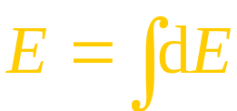


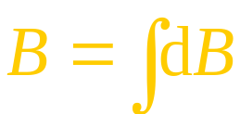
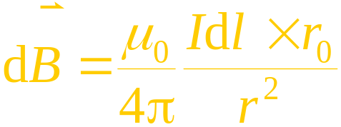


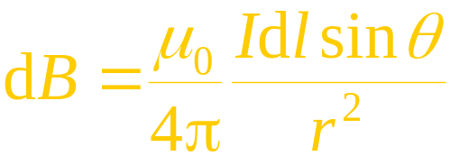



§9.2 毕奥－萨伐尔定律
一.毕奥－萨伐尔定律
取
静电场:
?
?
?
磁 场：
取
毕－萨定律：
单位矢量
真空中的磁导率
P
大小：
方向：右螺旋法则
Notes:
毕－萨定律很重要，记住大小的计算和方向
方向：四指先指向Idl 然后向r旋转（因为是Idl×r，Idl在前所以先指向它）
r0单位矢量 大小为1

Slide 2



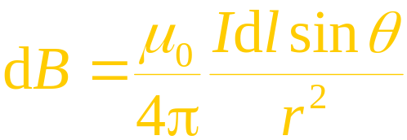


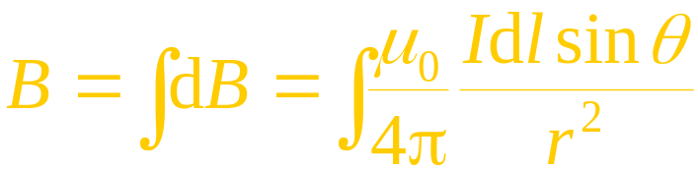
例如：
P
二.毕－萨定律的应用
1. 载流直导线的磁场
求距离载流直导线为a 处
一点P 的磁感应强度
I
解
a
P

Slide 3




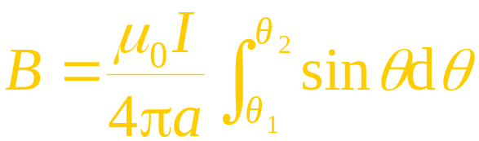

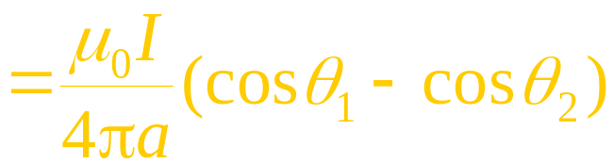
根据几何关系
I
l
a
P

Slide 4

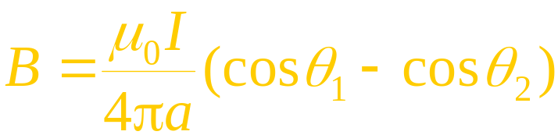



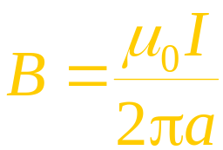


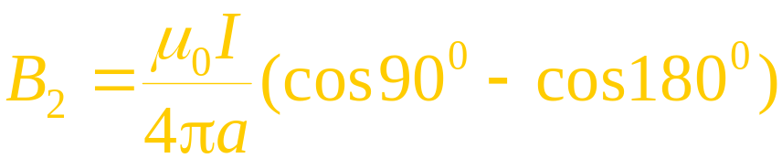

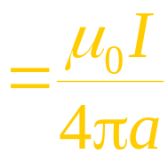
讨 论
I
(1) 无限长直导线
方向：右螺旋法则
P
(2) 任意形状直导线
2
P
I
a
1
Notes:
第二个右手定则：大拇指指向电流方向，四指即为磁场方向，其某点的切线就是这点的磁场方向

Slide 5
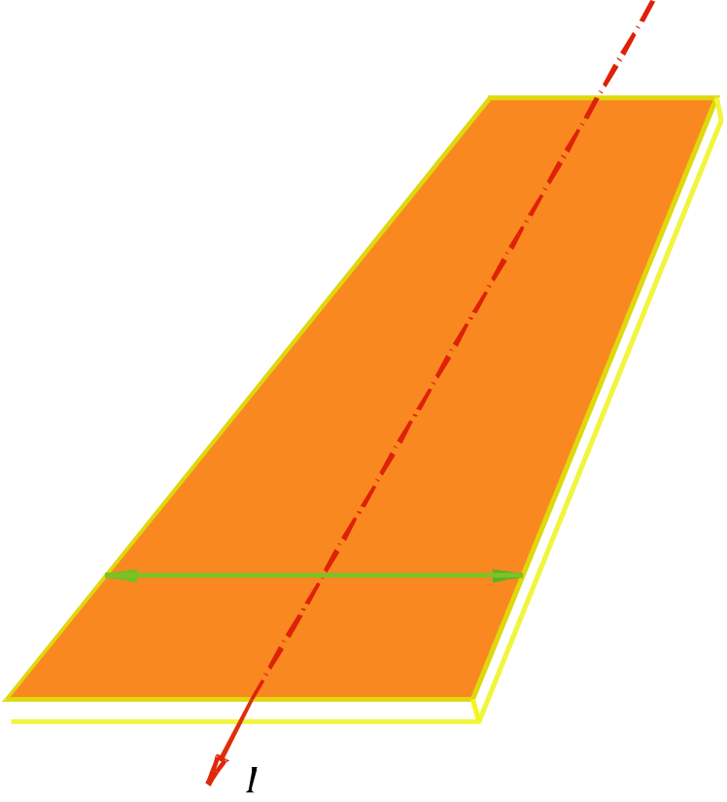

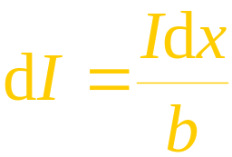





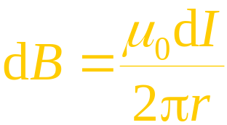
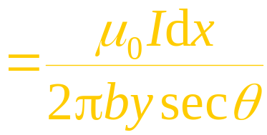
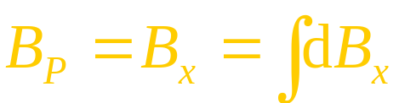

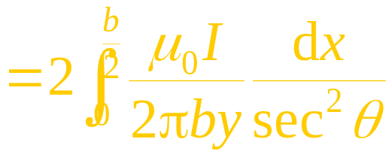

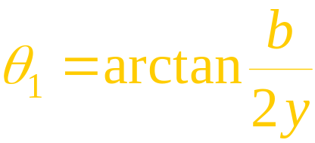

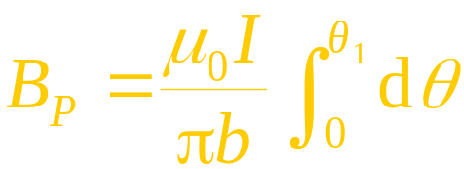
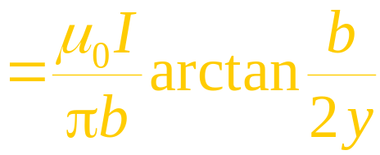
(3) 无限长载流平板
y
解
P
O
x
b
I

Slide 6
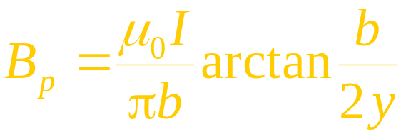
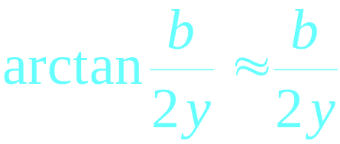

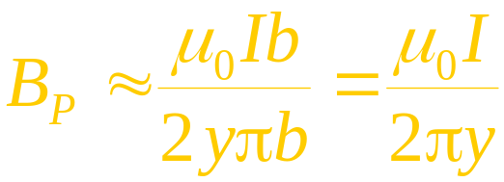
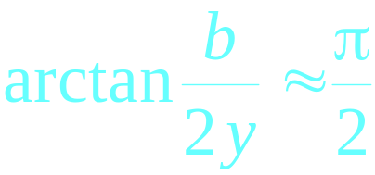

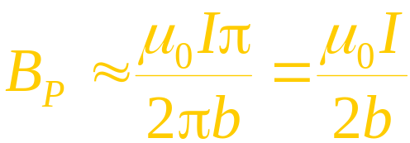
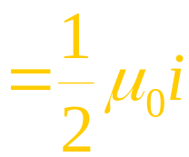



分析：
(1)
无限长载流直导线
(2)
无限大板
i
i
磁屏蔽
(1)
(2)
(3)

Slide 7



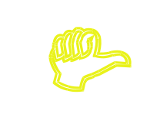

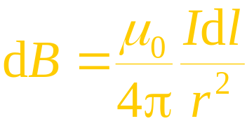
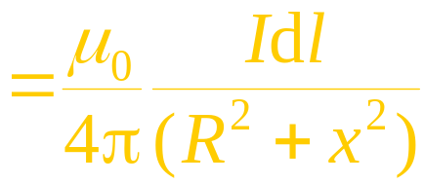


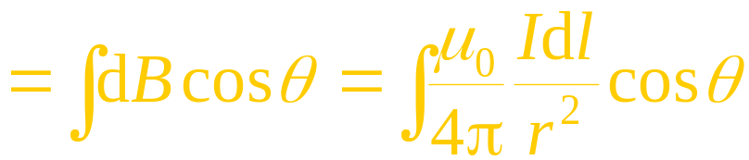
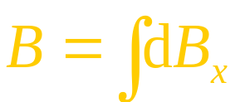
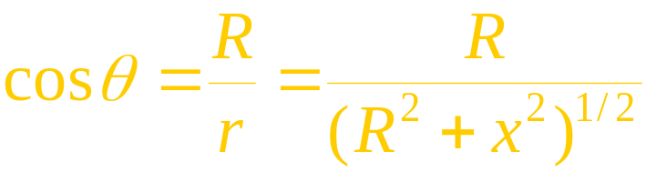

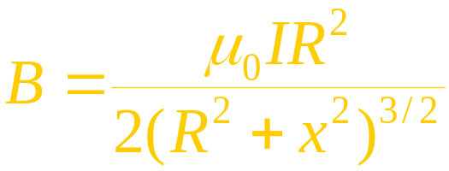
2. 载流圆线圈的磁场
求轴线上一点 P 的磁感应强度
R
O
x
P
x
I
根据对称性
P
x
方向满足右手定则
Notes:
积分限从0到2πR（对dl积分，上下限构成整个圆周）
第三个右手定则：用于环形电流。四指指向电流方向，大拇指即为磁场方向

Slide 8
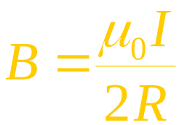

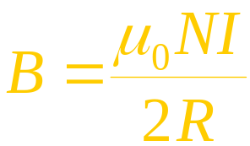


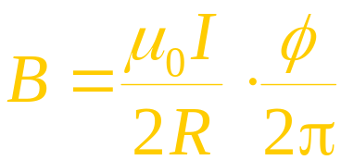
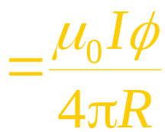

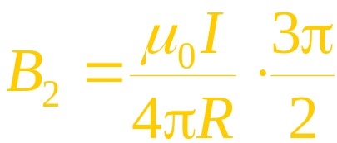
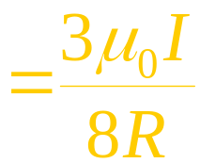
讨 论
(1)
载流圆线圈的圆心处
如果由N 匝圆线圈组成
I
(2) 一段圆弧在圆心处产生的磁场
2
例如
右图中，求O 点的磁感应强度
I
1
解
O
R
3
Notes:
x=0即线圈在圆心处产生的磁场强度B=μI/2R
弧在圆心处产生的磁场常考√
乘以其占圆的比即可（即φ/2π）
分别求三段，然后做矢量和

Slide 9
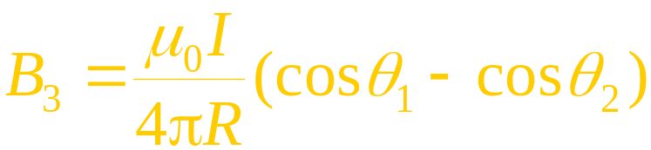
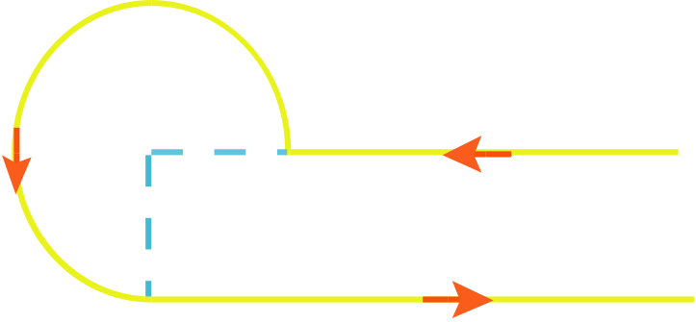
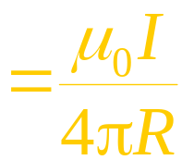


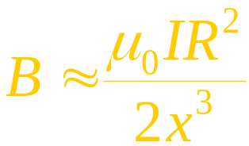

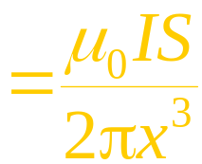



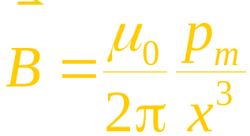
2
I
1
O
R
3
(3)
定义
磁矩
S
I

Slide 10



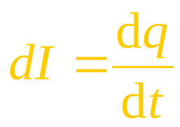
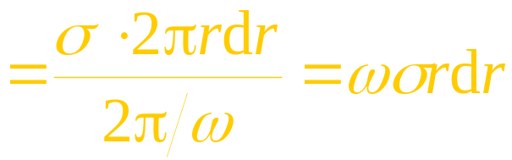
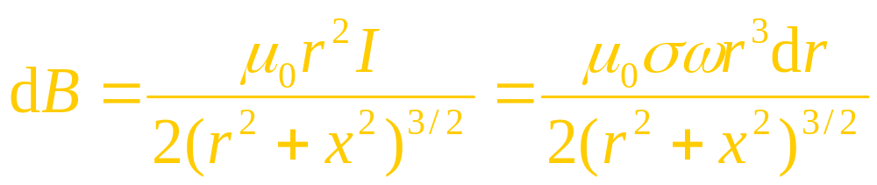
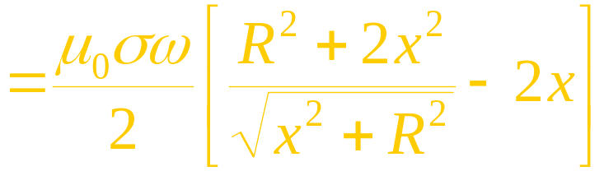

例
求绕轴旋转的带电圆盘轴线上的磁场和圆盘的磁矩
解
r
q
x
O
P
R
Notes:
电荷密度：q/πR^2 此密度对r积分就是dq
电流=电荷/t
t=2π/角速度【一圈的量】

Slide 11









圆盘圆心处
方向沿 x 轴正向
3. 载流螺线管轴线上的磁场
l
已知螺线管半径为R
单位长度上有n 匝
P
R
I

Slide 12















l
R
P
讨 论
(1) 无限长载流螺线管
(2) 半无限长载流螺线管
Notes:
对线dl积分麻烦，我们对角度积分

Slide 13









三.运动电荷的磁场
P
电荷密度
S
+
电流元内总电荷数
q
一个电荷产生的磁场
Notes:
n：电荷体密度
s：底面积
q：电量

Slide 14





例
如图的导线，已知电荷线密度为 λ ，当绕 O 点以 ω 转动时
求
O 点的磁感应强度
解
线段1：
1
ω
b
O
4
a
3
2
线段2：
同理
Notes:
这题不能用半圆来解决。 因为这个线圈在转动。
同理。3/4段的磁场强度B都不是0

Slide 15








线段3：
1
ω
b
O
4
a
3
2
线段4：
同理

